Slide 1
به نام خدا پروژه پایانی هوش مصنوعی و سیستم های خبره اعضای گروه: فرزان رحمانی 99521271 امیر رضا ویشته 99522221
نام پروژه انتخابی: mountain car
دسته : classic control
لینک صفحه بازی : https://gymnasium.farama.org/environments/classic_control/mountain_car/

Slide 2
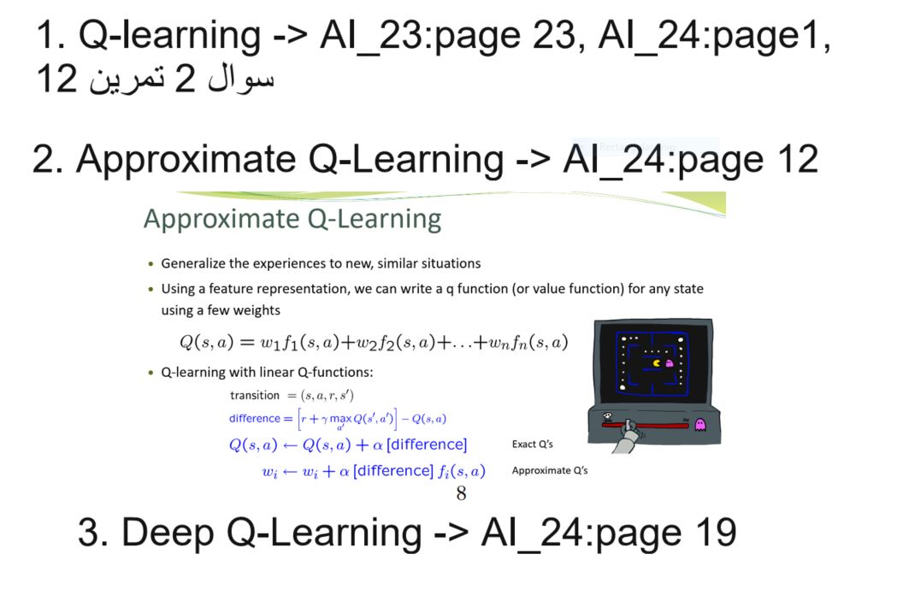
در ابتدا پیش نیاز هایی که لازم بود از اسلاید های درس بدانیم و از آن ها استفاده کنیم رو می بینید که شامل الگوریتم های Q-Learning, Approximate Q-Learning and Deep Q-Learning می شوند. ما این سوال رو با دو الگوریتم اول پیاده سازی کردیم ولی با توجه به اینکه آشنایی نداشتیم و درس هم جزیی پوشش داده بود نتوانستیم آن را بابا Deep Q-Learning پیاده سازی کنیم.

Slide 3
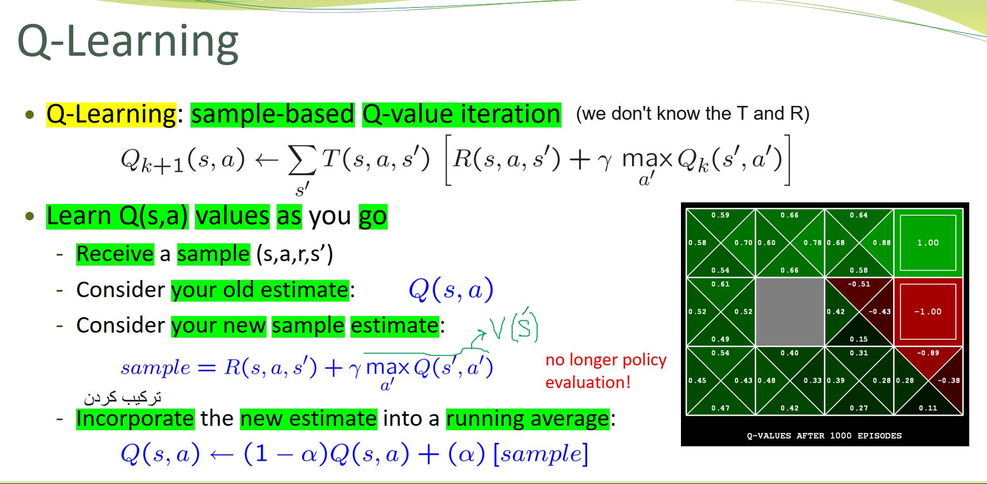

Slide 4
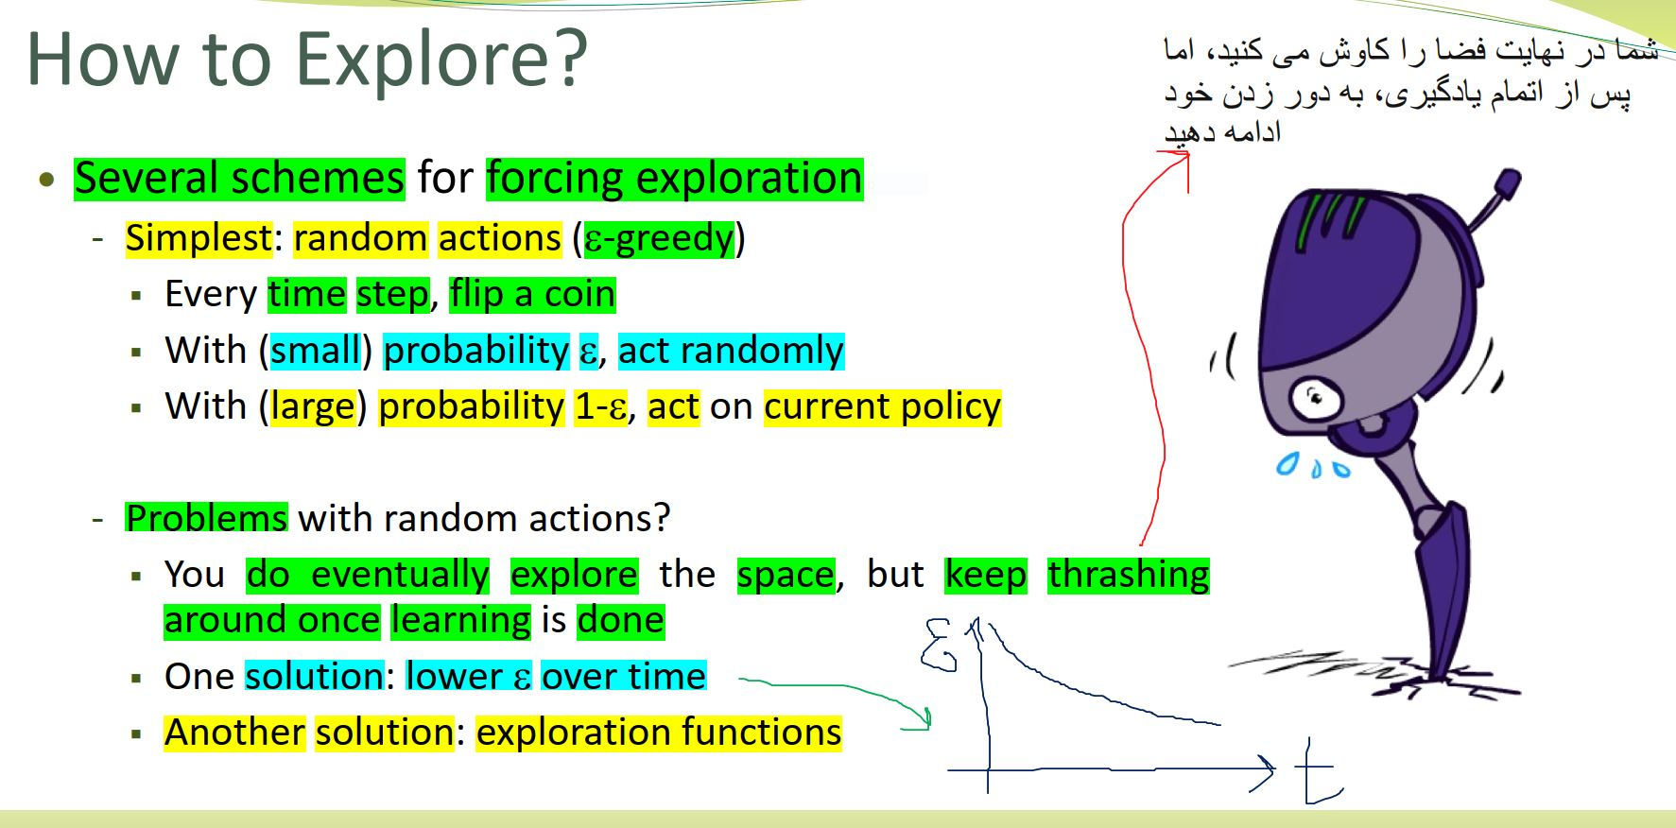

Slide 5
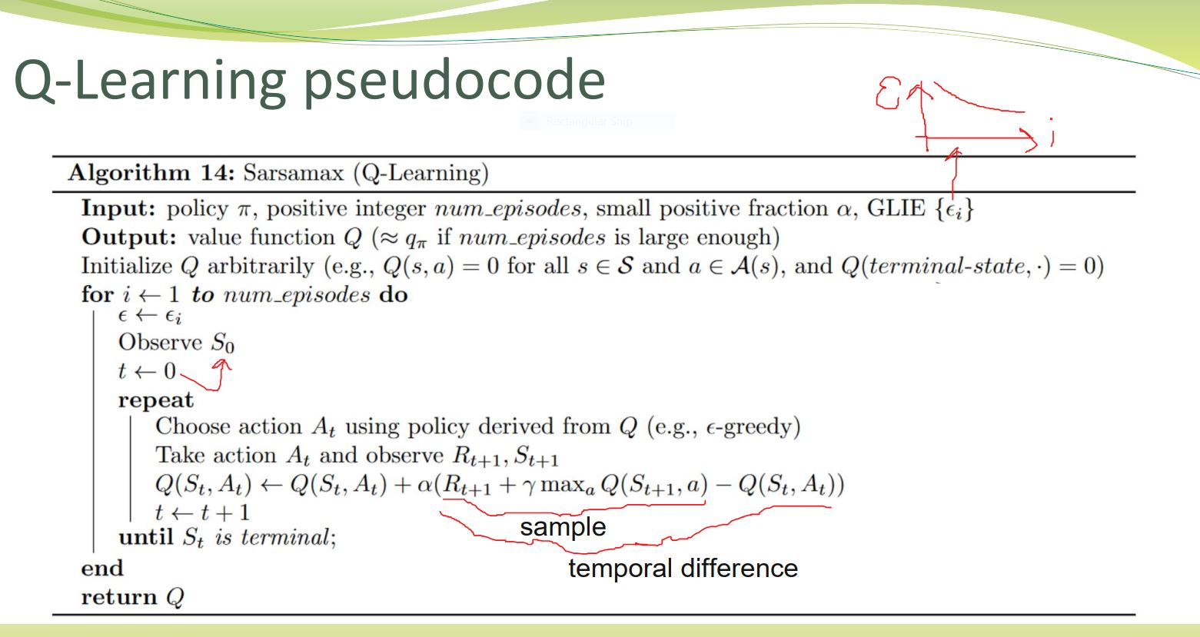

Slide 6
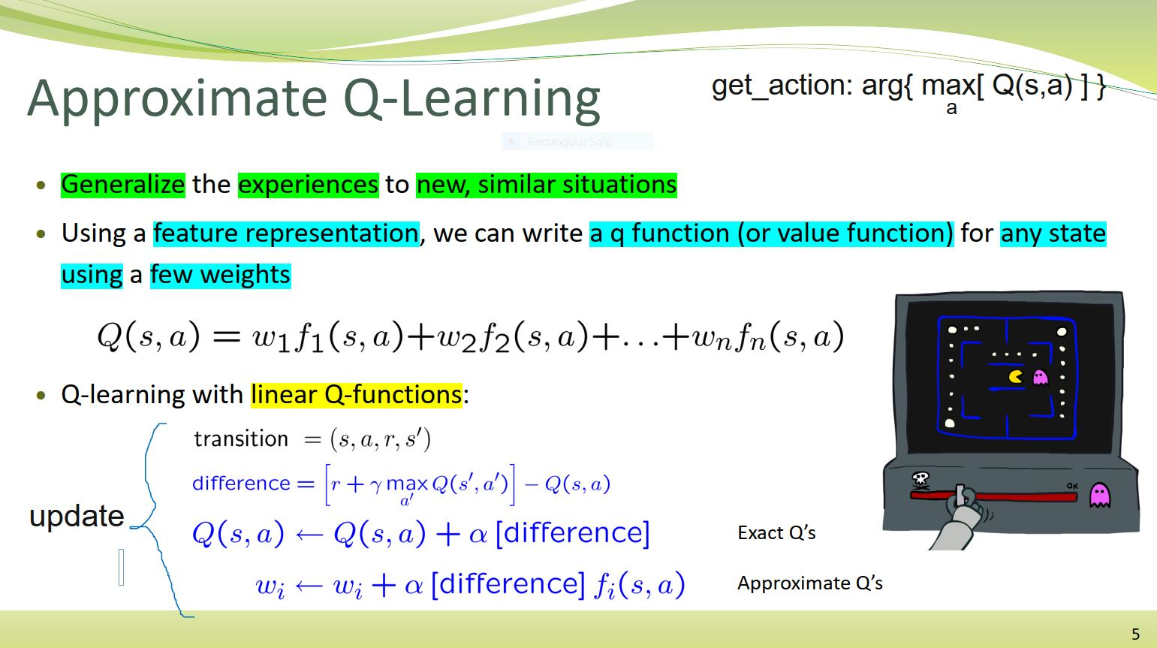

Slide 7
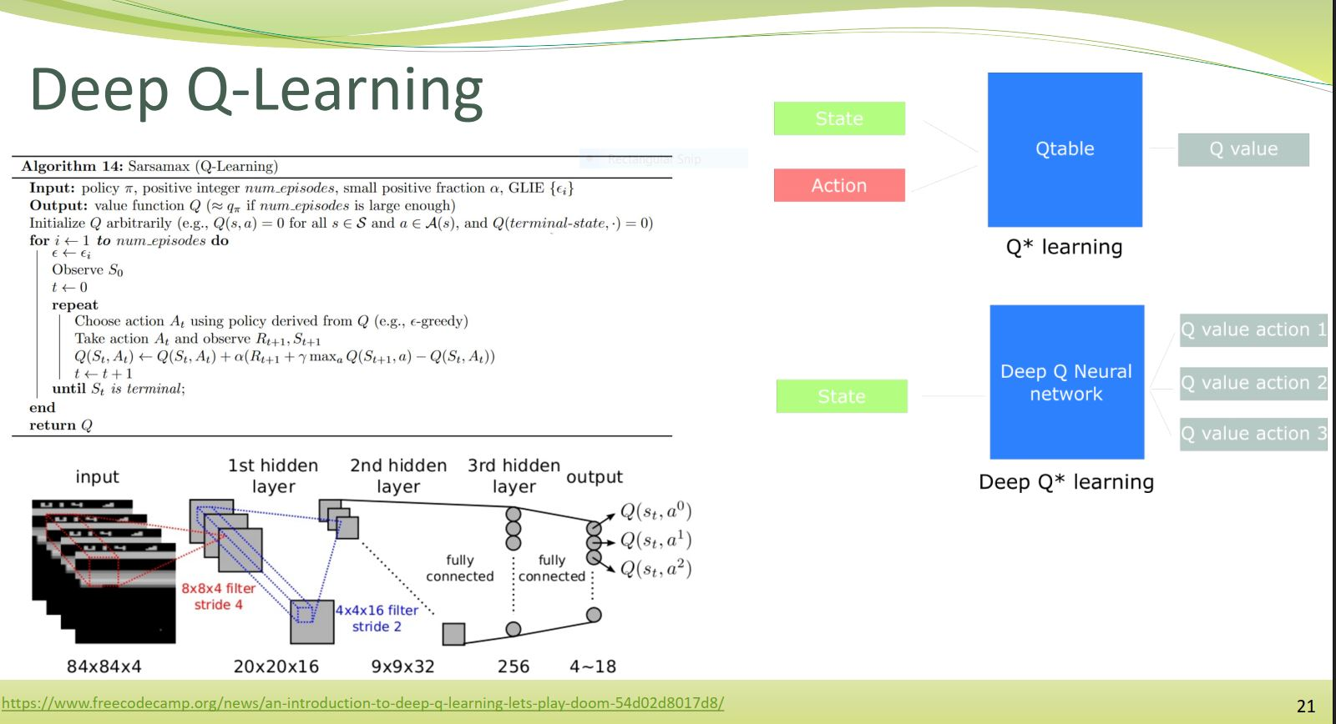

Slide 8
در ادامه روند تکامل پروژه و سیر تکاملی آن دیده می شود که چگونه از صفر شروع کردیم و به غایت القصوی رسیدیم☺

Slide 9
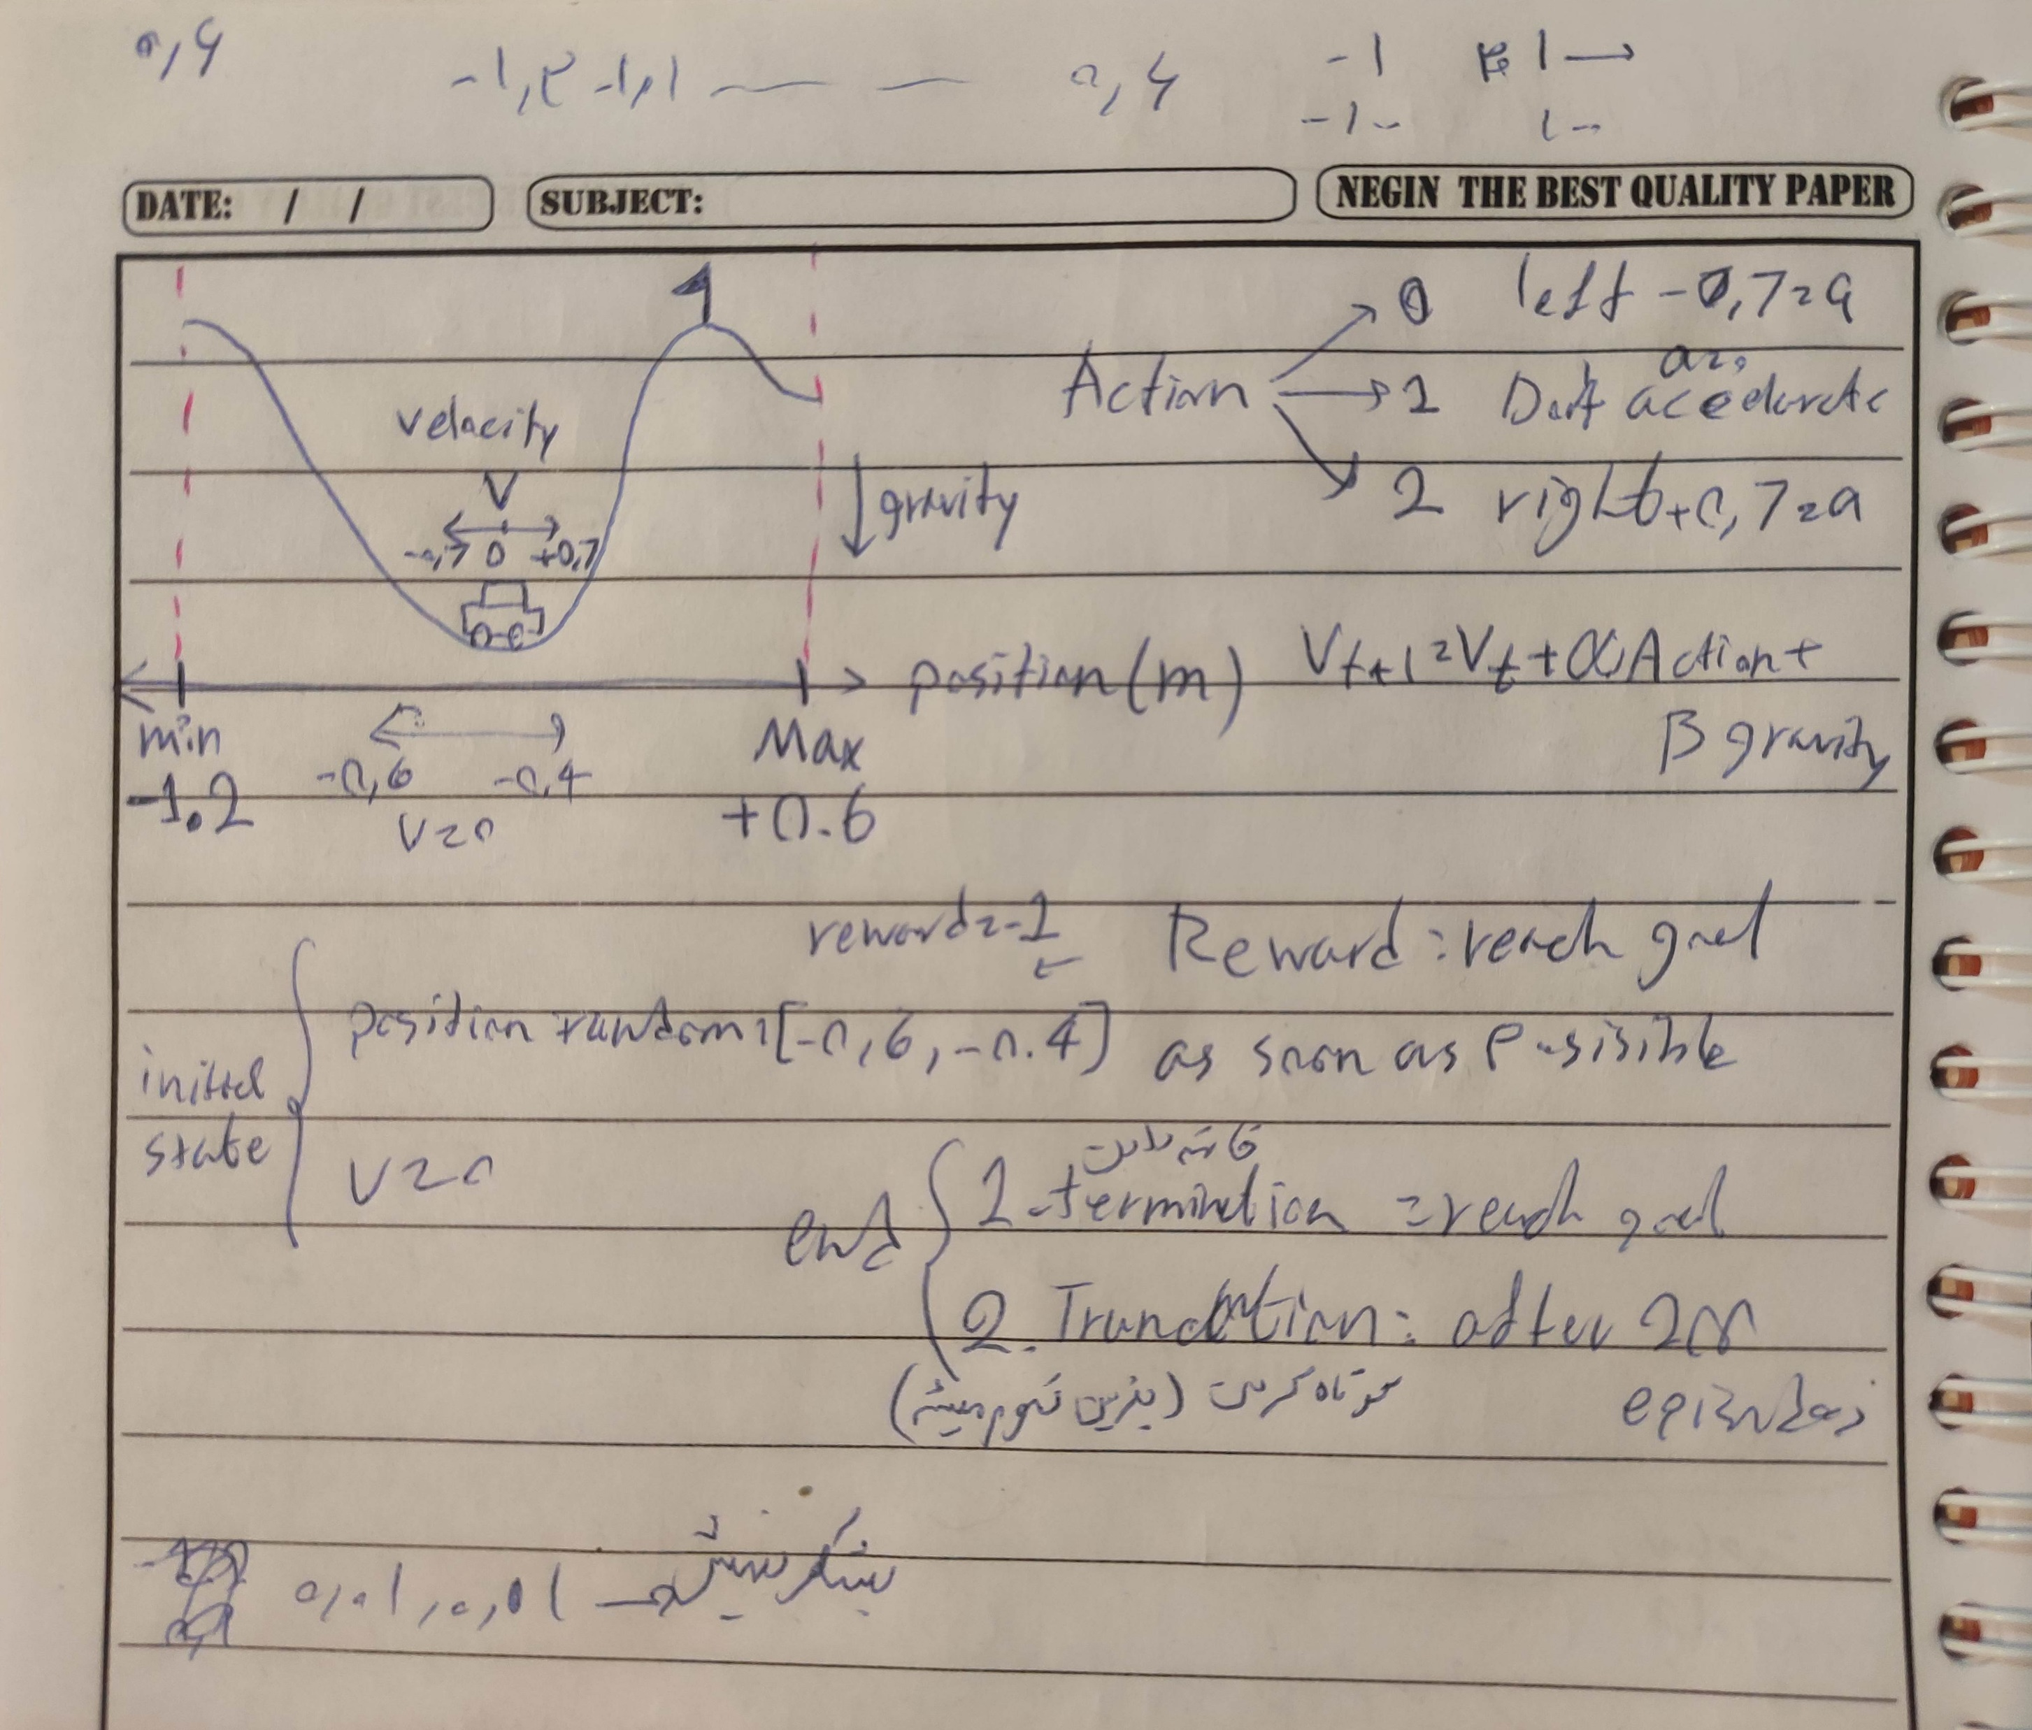
The First Scratch

Slide 10
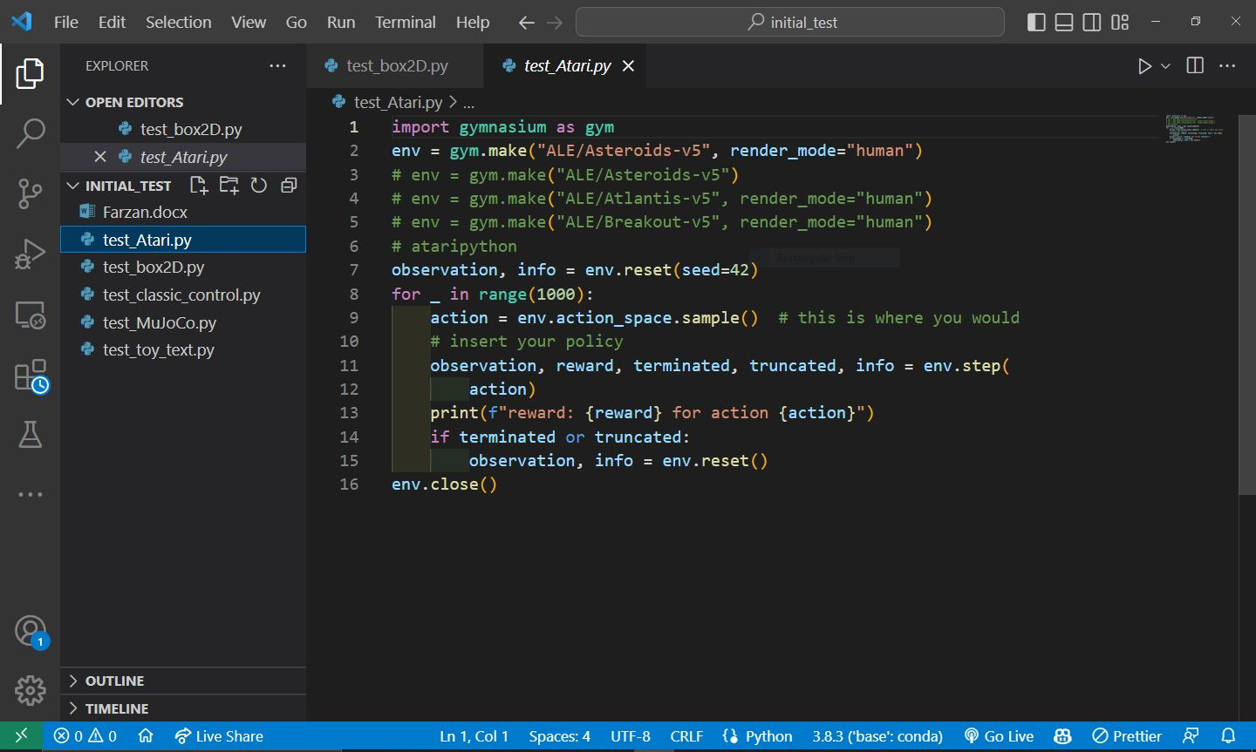
اولش همه دسته ای مختلف رو تست و اجرا کردیم ببینیم اصلا این gymnasium چیه!

Slide 11
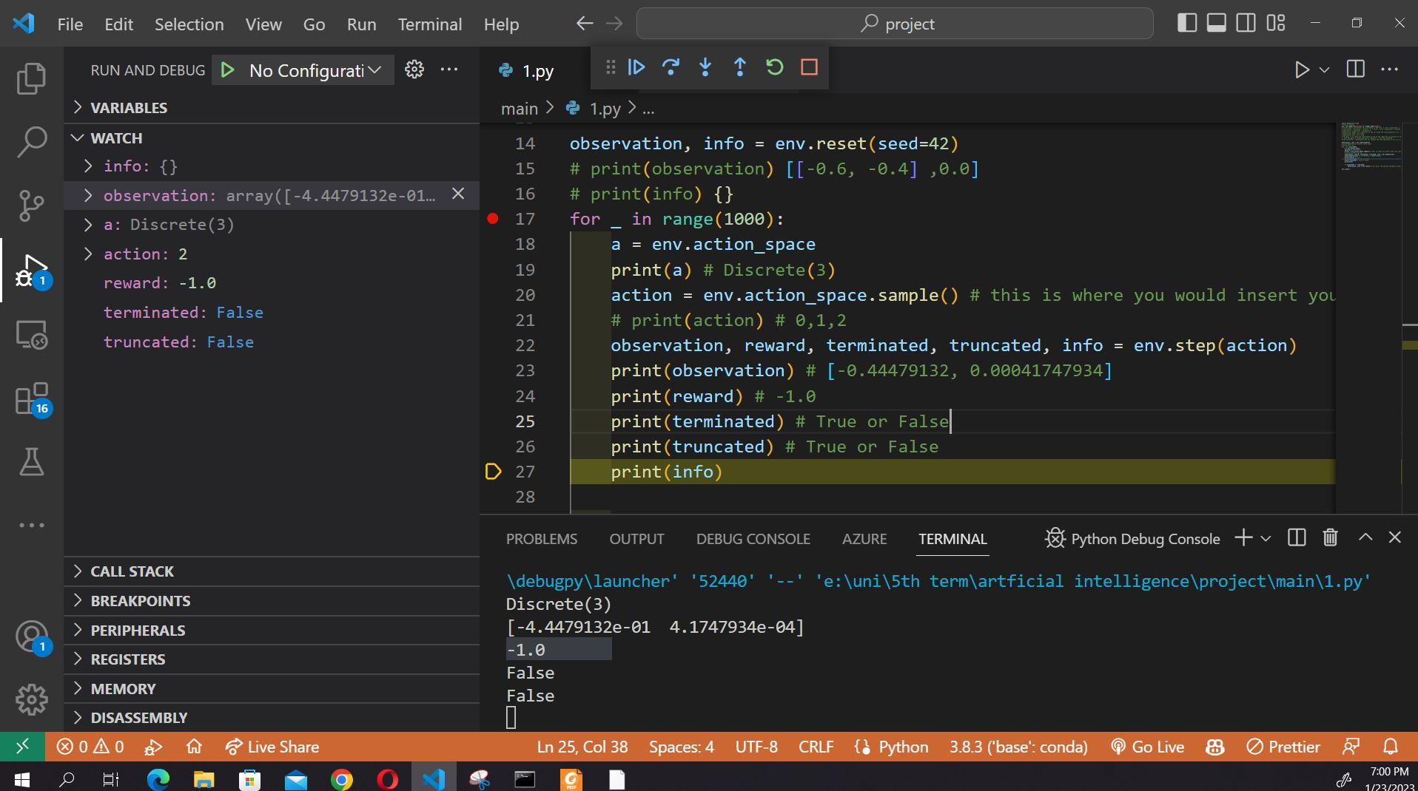
دوم گفتیم خوب دیگه بسه بازی :-) بریم سراغ mountain car خودمون ببینیم چی میده چی میگیره راه میاد با هامون نمیاد داستان چیه. خلاصه فهمیدیم اینا خروجیشون چیه چه شکلی اصلا البته با کمک خود مستندش ☺

Slide 12
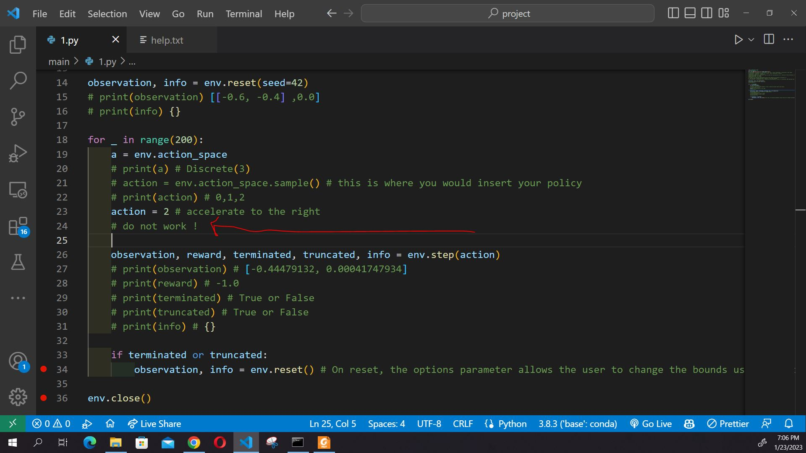
بعد رفتیم ببینیم خودمون بازی کنیم میتونیم ببریم یا نه بنظر راحت میومد. خب گفتم همیشه برو سمت راست ولی نشد ! دلیلش هم این بود که ماشین کوچولون قدرت کافی نداشت☹ خب گفتم پس نمیشه حتما بذار بریم ببینیم agent کاری میکنه برامون.

Slide 13
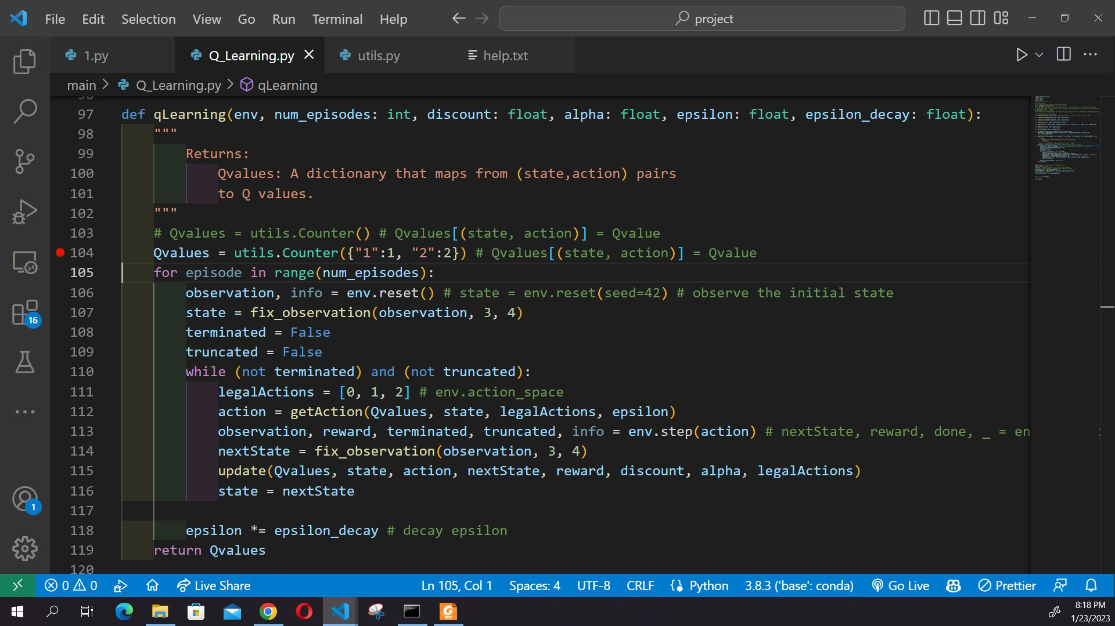
خلاصه با هزار بدبختی رفتیم تو کار پیاده سازی Q-Learning البته از تمرین دوازده که شبیهشو زدیم کمک گرفتم مثلا یه ساختمان داده بدرد بخور داشت برا ساخت جدول ها به اسم Counter راستی یه چالش هم این بود که این سرعت و مکانش پیوسته بود استیت ها نا محدود فلذا اومدین به زیر بازه هایی تقسیم کردیم تا گسسته بشه.

Slide 14
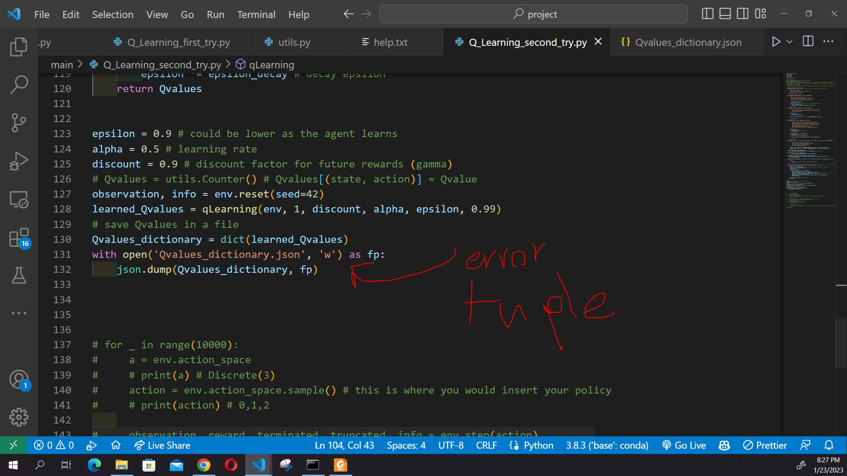
خب طبق معمول قبلی کار نکرد گفتیم برا اینکه داده ها رو بهتر کنیم بیایم این جدول Q ها رو یجا ذخیره کنیم رفتیم از کتابخونه json کمک بگیریم که خودشو لوس کرد چون کلید هامون tuple بودن.

Slide 15
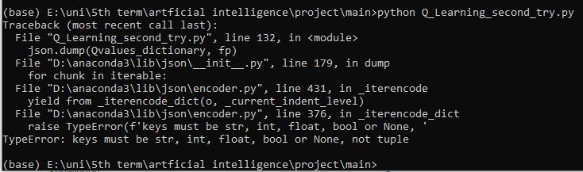
اون ارورشم که گفتم خودشو لوس میکرد این بود.

Slide 16
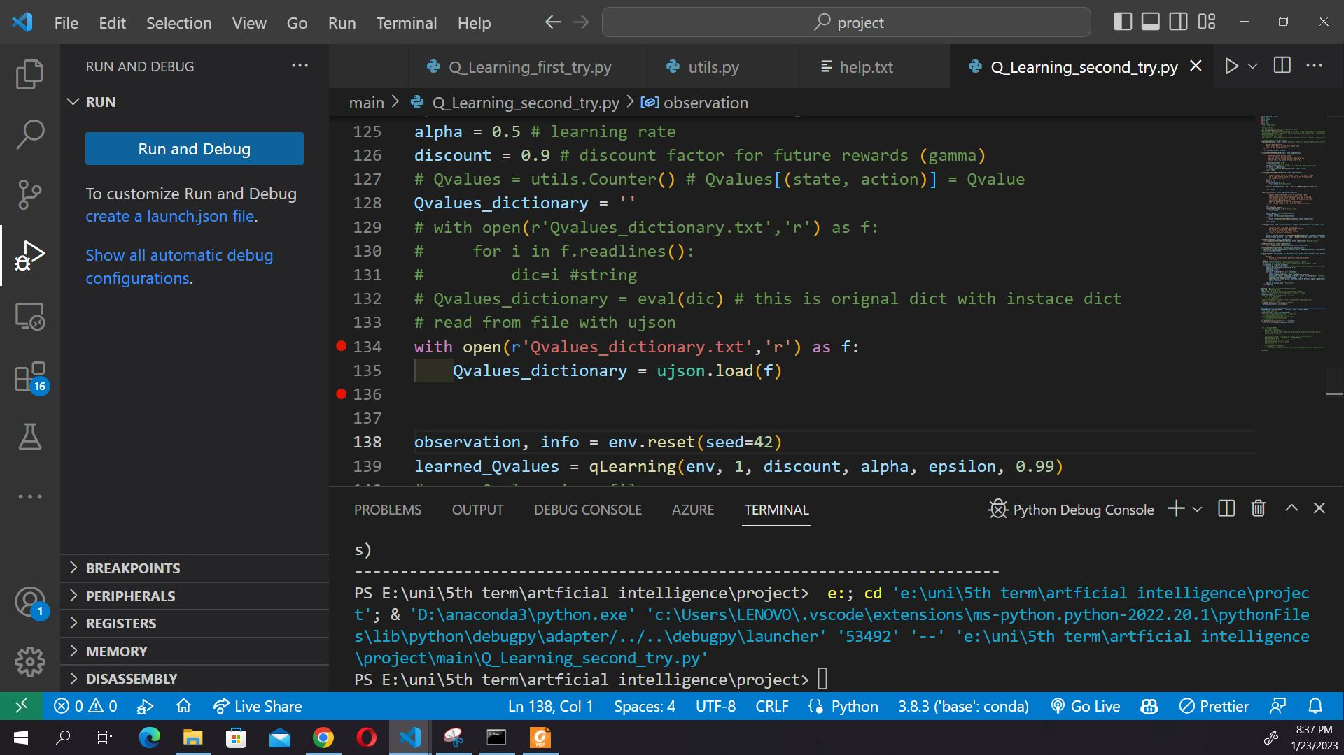
رفتیم پیش استاد گوگل و استک اور فلو بهمون گفت که داداش داری اشتباه میزنی باید از این ujson استفاده کنی عشقم. ما گفتیم عه درست شد آقا دمت گرم خیلی مخلصیم.

Slide 17
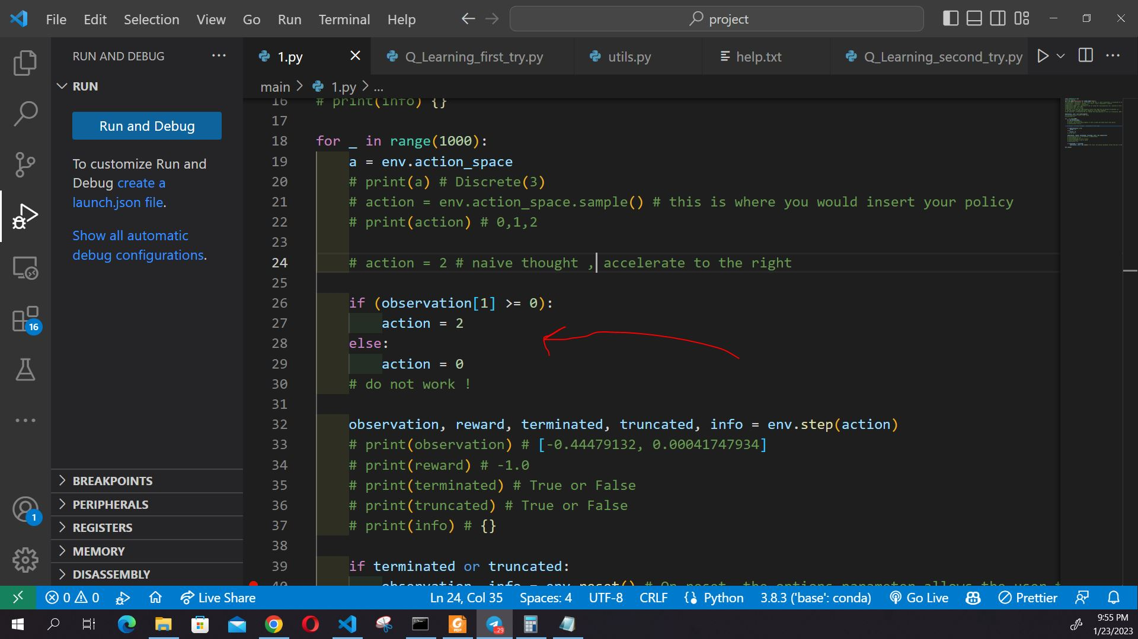
بعد دیدیم جدول رو سیو کنیم 1000 تا episode بریم این کوتاه نمیاد. خسته شدیم !! گفتم بذار برم ببینم خودم میتونم حلش کنم گور بابای agent و الگوریتم. یکم ور رفتیم از ریاضی و فیزیک یک استفاده کردم دیدم این ماشین بیچاره باید از شتاب جاذبه هم استفاده کنه و برا همین اگه تو طرف سرعتش شتاب بگیره حرکتش تند شونده میشه و به هدف میرسه. حقیقتا بعدش به خودم خیلیییی بالیدم 😌(اینو خودم کشف کردم خود فرزان رحمانی نه ویشته) حالا همین کشف(key feature) باعث شد یسری ایده به ذهنم برسه تا اون الگوریتم Q-Learning کار کنه.

Slide 18
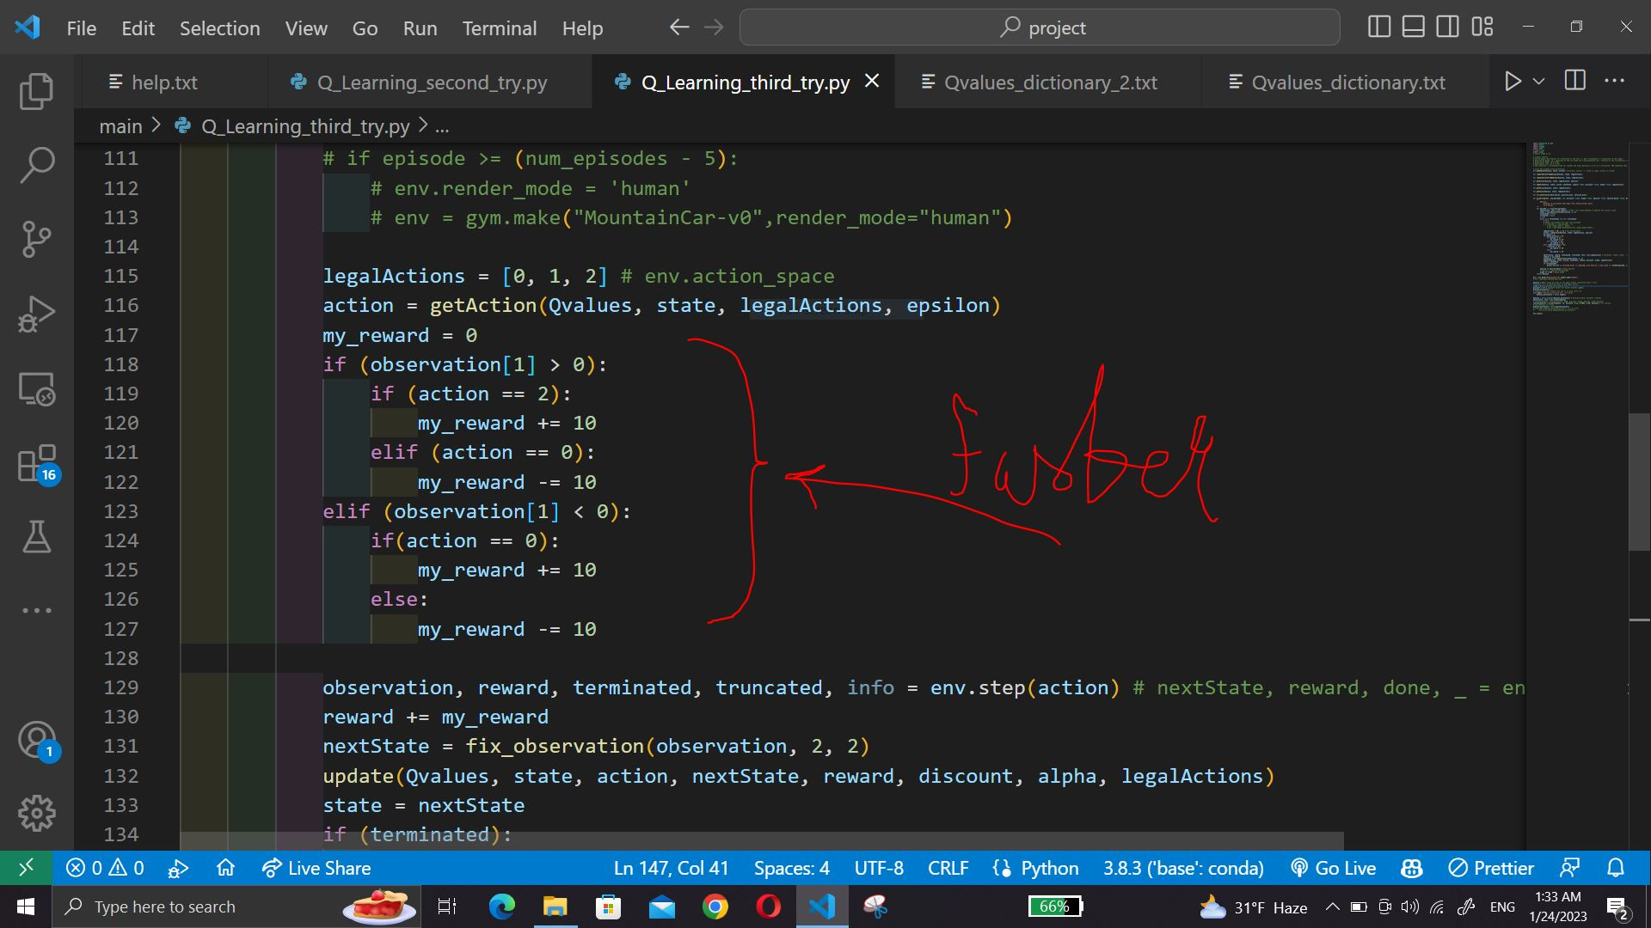
خلاصه از ایده ام کمک گرفتم اینو به اون الگوریتم اضافه کردم دیدم بالاخره این ماشین کوچولوی بیچاره داره به هدفش میرسه !!!! ☺

Slide 19
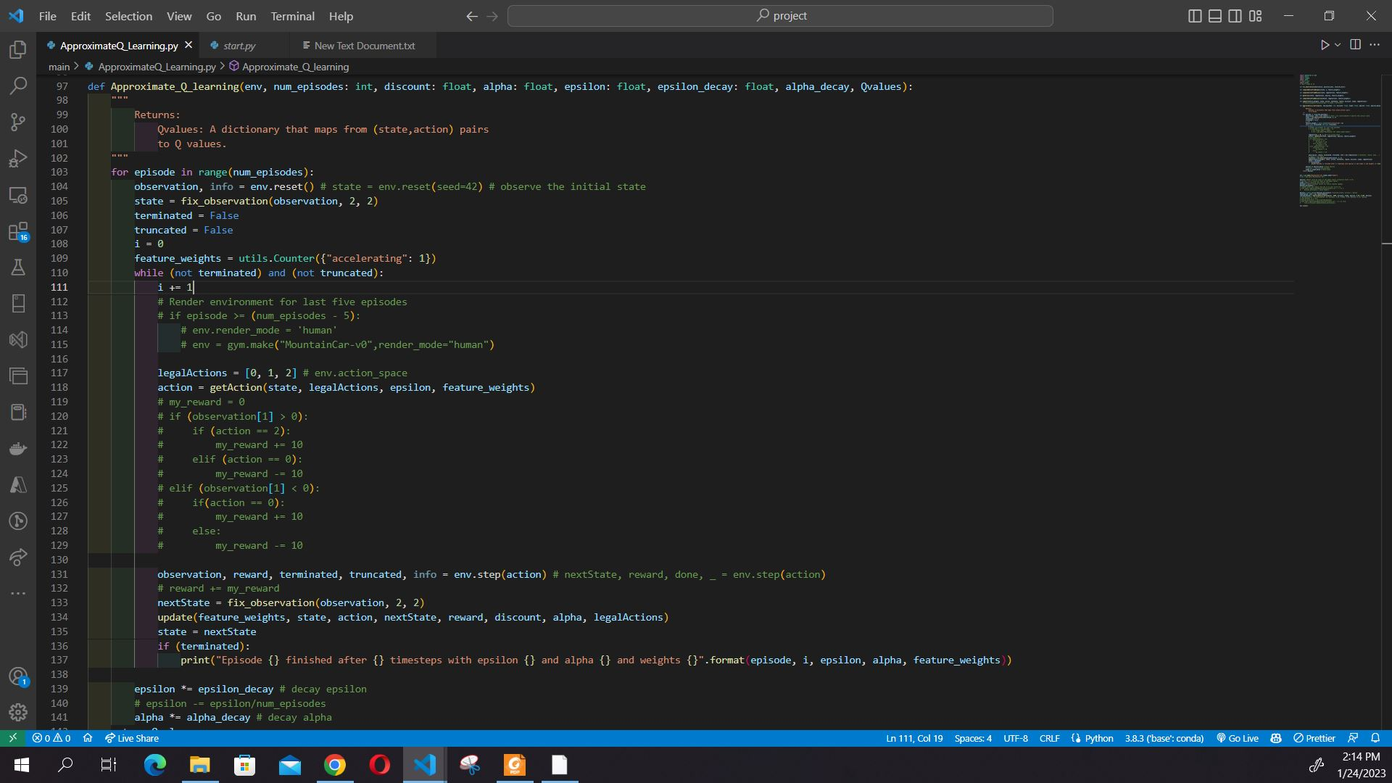
بعد گفتیم بریم سراغ approximate Q-Learningببینیم با اینم میتونیم یا نه. اینم اول داشت خودشو لوس میکرد ولی خب بالاخره پا داد. ^-^

Slide 20
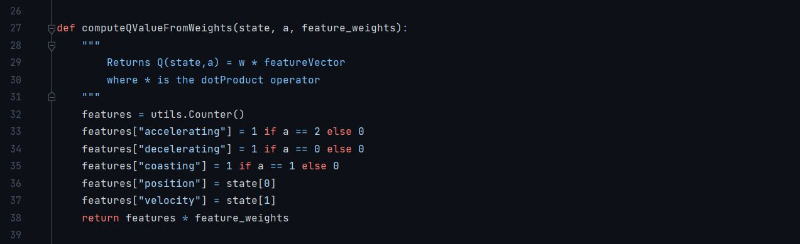
خب شبیه اون کد قبلی اومدیم فقط یه تابع خطی تقریبی به جای اون جدول بزرگ تعریف کردیم و پنج تا ویژگی هم که در زیر آمده است تعریف کردیم تا مدلمون یاد بگیره وزن های این فیچر ها رو. ولی این پنج تا ویژگی خوب نبودند و یا اصلا نمیشد یا خیلی به ندرت با تکرار خیلییییی زیاد کار میکرد و خوب برا همین گفتیم بذار فک کنیم ببینیم چی میشه تعریف کرد.

Slide 21
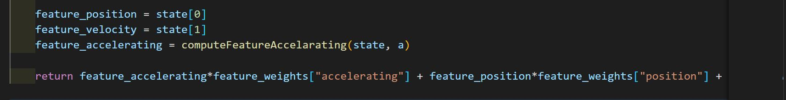
خلاصه بعد از اندکی تفکر فهمیدم همون چیزی که قبلا کشف کردم میتونه کمک کنه. بجای سه تا ویژگی قبلی که شتاب مثبت، شتاب منفی و شتاب صفر بود اومدم یه ویژگی درست حسابی که تعریف حرکت تند شونده تو این محیط میشه رو درست کردم و بله همان طور که حدس میزنید خیلی سریع تر جواب رو به ما نشون میداد .

Slide 22
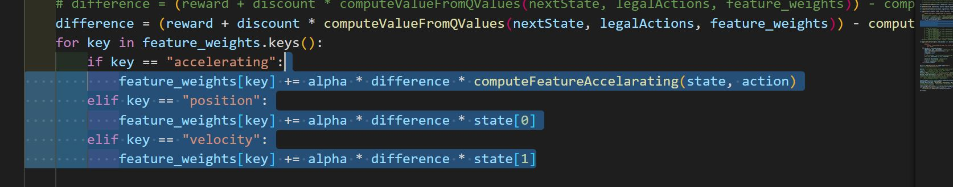
اینم کاریه که موقع آپدست کردنش باید انجام بدیم تا وزن ویژگی ها درست بشه .

Slide 23
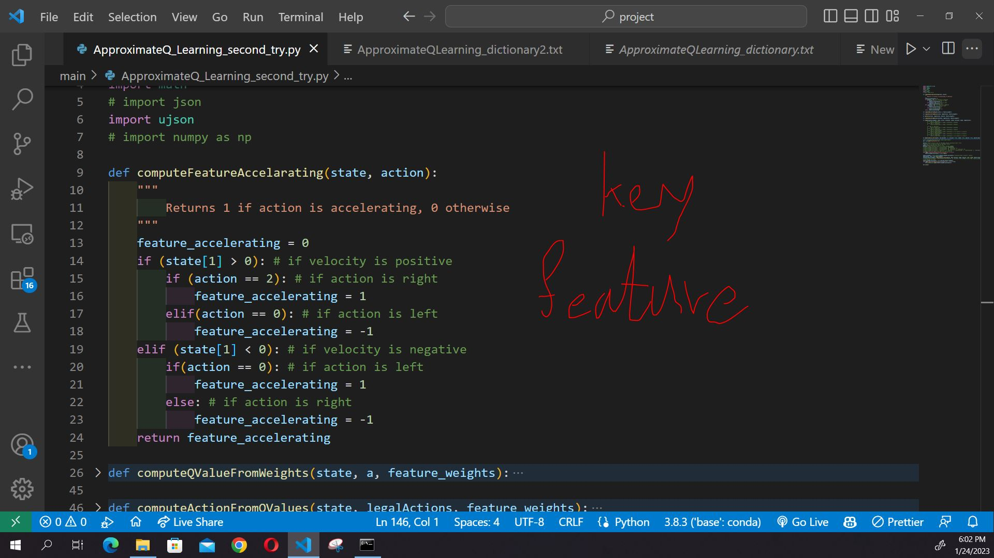
این پیاده سازی همون ویژگی کلیدیست که گفتیم ما رو نجات داد . کامنت ها رو هم بخونید توضیح داده دقیق چیکار میکنه.

Slide 24
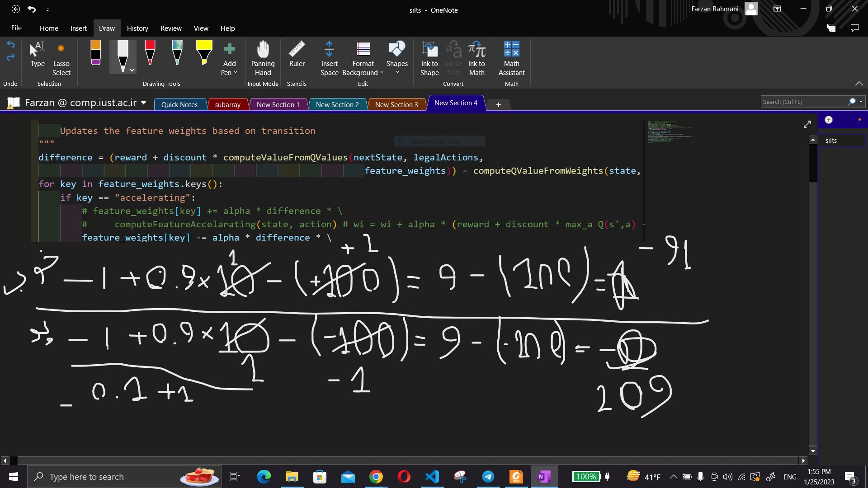
اما بعد از اندکی دیباگ و تست و ... متوجه شدیم که آقا یه چیزی درست نیست داره وزنش کم میشه!@# بعد از کلی بحث و جدل با ویشته و استدلال توی onenote دیدیم که اینجا برعکسه برا خوبا منفی میشه برا بدا مثبت.

Slide 25
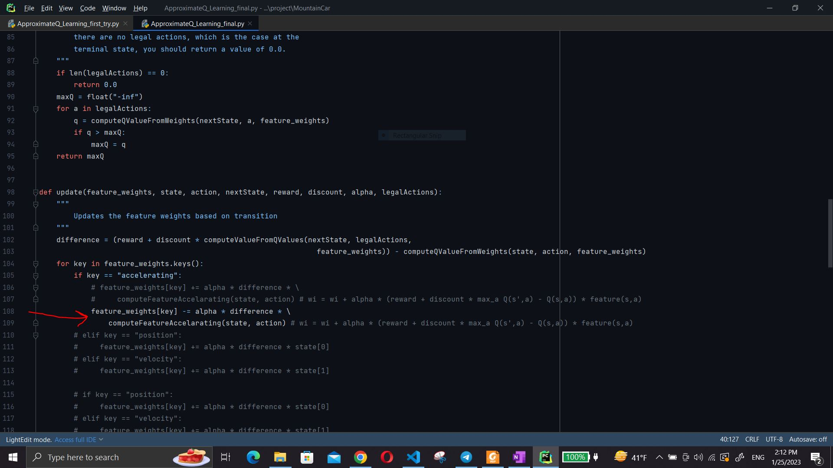
و سپس رفتیم توی کد و به جای =+ گذاشتیم -= و بالاخره درست شد! ☺$$$☺

Slide 26
خلاصه تونستیم که با این الگوریتم ها ماشینمونو به هدف برسونیم و بازی رو ببریم. 😎😎😎 فیلمشم هست تو پیوست اومده. کدا هم تو پیوست هست راستی. پروژه جذابی بود و اگر وقت داشتیم درس های دیگر نبود میرفتیم سراغ بازی های دسته atari که با حال تر بودن.😪😪😪
پایان

